Slide 1
ಓಂ ಶ್ರೀ ಸಾಯಿ ರಾಮ್
ಶ್ರೀ ಸತ್ಯಸಾಯಿ ಸೇವಾ ಸಂಸ್ಥೆ
ಕರ್ನಾಟಕ ದಕ್ಷಿಣ
ಸ್ವಾಮಿ ಅವರು ಯೇಸುಕ್ರಿಸ್ತನ ಜೀವನ ಮತ್ತು ಬೋಧನೆಗಳ ಬಗ್ಗೆ ಮತ್ತು ಪ್ರತಿ ವರ್ಷ ಡಿಸೆಂಬರ್ 25 ರಂದು ಕ್ರಿಸ್‌ಮಸ್ ಆಚರಿಸುವ ಹಿಂದಿನ ಆಂತರಿಕ ಮಹತ್ವದ ಕುರಿತು ಸಾಕಷ್ಟು ಪ್ರಭಾವಶಾಲಿ ಸಂದೇಶಗಳನ್ನು ನೀಡಿದ್ದಾರೆ. ಈ ಅಮೂಲ್ಯ ಸಂದೇಶಗಳ ಕೆಲವು ಸಾರಗಳು ಇಲ್ಲಿವೆ. ದಯವಿಟ್ಟು ಇವುಗಳನ್ನು ನಮ್ಮ ರಾಜ್ಯದ ಎಲ್ಲಾ ಭಕ್ತರೊಂದಿಗೆ ಹಂಚಿಕೊಳ್ಳಿ.
ಸಾಯಿ ರಾಮ್,
ಸಾಯಿ ಸೇವೆಯಲ್ಲಿ
ಆಧ್ಯಾತ್ಮಿಕ ವಿಭಾಗ
SSSSOKA
ಕರ್ನಾಟಕ ದಕ್ಷಿಣ

Slide 2
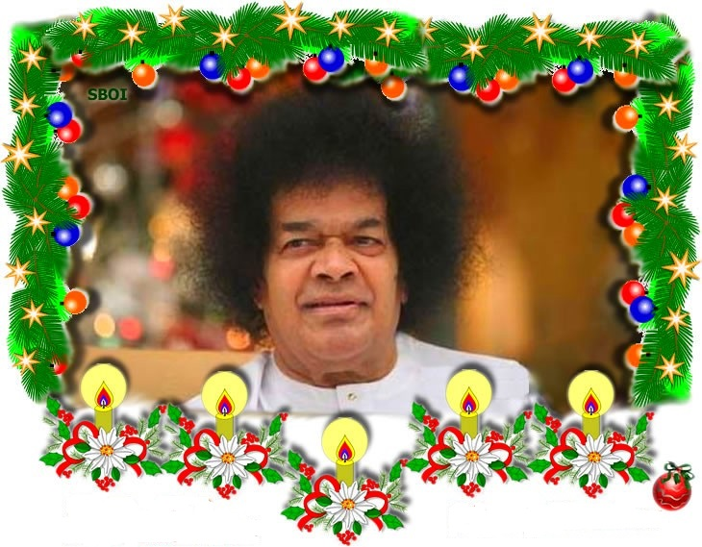
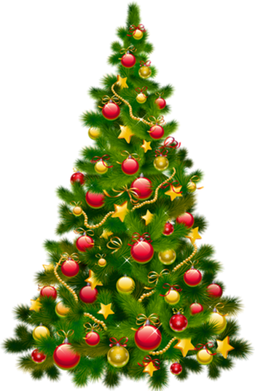
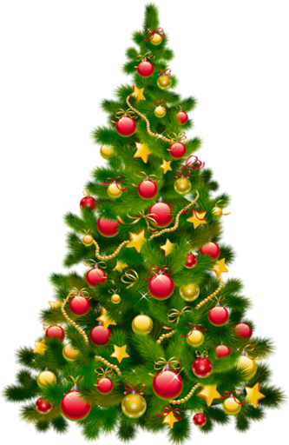
ಓಂ ಶ್ರೀ ಸಾಯಿ ರಾಮ್
ಕ್ರಿಸ್ಮಸ್ ಸಂದೇಶ

Slide 3
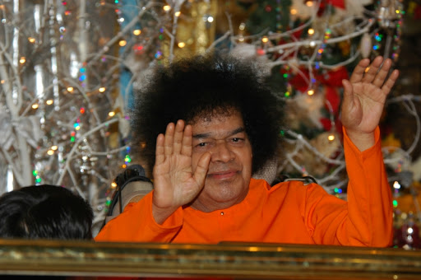
ಯೇಸುಕ್ರಿಸ್ತನ ಜನನ
“ಕ್ರಿಸ್ಮಸ್ ಪದವು ರೋಮನ್ ಭಾಷೆಯಿಂದ ಬಂದಿದೆ. ನಿಜವಾಗಿ ಹೇಳುವುದಾದರೆ, ಕ್ರಿಸ್ಮಸ್ ಮಾರ್ಚ್ ತಿಂಗಳಲ್ಲಿ ಬರುತ್ತದೆ, ಡಿಸೆಂಬರ್‌ನಲ್ಲಿ ಅಲ್ಲ. ಡಿಸೆಂಬರ್‌ನಲ್ಲಿ ತುಂಬಾ ಚಳಿ ಇರುವುದರಿಂದ ಮತ್ತು ಜನರು ತಮ್ಮ ಮನೆಗಳಿಗೆ ಸೀಮಿತವಾಗಿರುವುದರಿಂದ, ಅವರು ಕ್ರಿಸ್ಮಸ್ ಆಚರಿಸಲು ಈ ಸಮಯವನ್ನು ಬಳಸುತ್ತಾರೆ. ವಾಸ್ತವವಾಗಿ, ಯೇಸು ಮಾರ್ಚ್ ತಿಂಗಳಲ್ಲಿ ಜನಿಸಿದನು. ಕಾಲಾನಂತರದಲ್ಲಿ, ಈ ಸತ್ಯವನ್ನು ಬೈಬಲ್ನಲ್ಲಿ ವಿರೂಪಗೊಳಿಸಲಾಗಿದೆ ಮತ್ತು ತಪ್ಪಾಗಿ ನಿರೂಪಿಸಲಾಗಿದೆ”.
- 25 ಡಿಸೆಂಬರ್ 1998

Slide 4
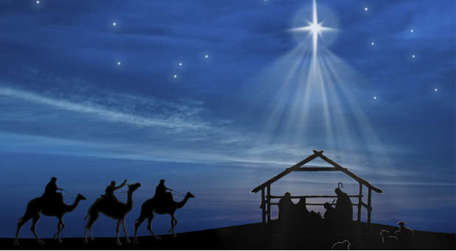
ಯೇಸುವಿನ ಜನನ...
“ಮೇರಿ ಗರ್ಭಿಣಿಯಾಗಿದ್ದಾಗ, ನೋವು ಮಧ್ಯದಲ್ಲಿ ಪ್ರಾರಂಭವಾಯಿತು; ಅವರು ಹಾದು ಹೋಗುತ್ತಿದ್ದ ಕುಗ್ರಾಮದಲ್ಲಿ ಯಾರನ್ನೂ ಅವರು ತಿಳಿದಿರಲಿಲ್ಲ; ಆದ್ದರಿಂದ ಅವರು ಗೋಶಾಲೆಯಲ್ಲಿ ಆಶ್ರಯ ಪಡೆದರು. ಜೋಸೆಫ್ ಹಸುಗಳ ನಡುವಿನ ಜಾಗವನ್ನು ಸಿದ್ಧಪಡಿಸಿದನು ಮತ್ತು ಸಹಾಯ ಮಾಡುವ ಮಹಿಳೆಯನ್ನು ಹುಡುಕಲು ಮಧ್ಯರಾತ್ರಿಯಲ್ಲಿ ರಸ್ತೆಗೆ ಹೋದನು. ಆದರೆ ಸ್ವಲ್ಪ ಸಮಯದ ನಂತರ ಮಗುವಿನ ಕೂಗು ಅವನಿಗೆ ಕೇಳಿಸಿತು. ಮತ್ತು ಕಥೆ ಹೇಳುತ್ತದೆ, ಆಕಾಶದಲ್ಲಿ ಒಂದು ನಕ್ಷತ್ರವಿತ್ತು, ಅದು ಹೊಸ ಬೆಳಕಿನೊಂದಿಗೆ ಬಿದ್ದಿತು, ಮತ್ತು ಇದು ಕೆಲವು ಟಿಬೆಟಿಯನ್ನರು ಮತ್ತು ಇತರರನ್ನು ಸಂರಕ್ಷಕನು ಜನಿಸಿದ ಸ್ಥಳಕ್ಕೆ ಕರೆದೊಯ್ಯಿತು. ಈ ಕಥೆಯನ್ನು ಅನೇಕರು ಓದುತ್ತಾರೆ ಮತ್ತು ನಂಬುತ್ತಾರೆ, ಆದರೂ ನಕ್ಷತ್ರಗಳು ಇದ್ದಕ್ಕಿದ್ದಂತೆ ಬೀಳುವುದಿಲ್ಲ ಅಥವಾ ಜಾರುವುದಿಲ್ಲ. ಕಥೆಯು ಏನನ್ನು ಸೂಚಿಸುತ್ತದೆ: ಕ್ರಿಸ್ತನು ಜನಿಸಿದಾಗ ಹಳ್ಳಿಯ ಮೇಲೆ ಆಕಾಶವನ್ನು ಬೆಳಗಿಸುವ ವೈಭವದ ದೊಡ್ಡ ಪ್ರಭಾವಲಯವಿತ್ತು. ಇದರರ್ಥ ದುಷ್ಟ ಮತ್ತು ಅಜ್ಞಾನದ ಕತ್ತಲೆಯನ್ನು ಜಯಿಸಲು ಅವನು ಜನ್ಮ ಪಡೆದಿದ್ದಾನೆ, ಅವನು ಮನುಷ್ಯನ ಹೃದಯ ಮತ್ತು ಮಾನವೀಯತೆಯ ಮಂಡಳಿಗಳಲ್ಲಿ ಪ್ರೇಮದ ಬೆಳಕನ್ನು ಹರಡುತ್ತಾನೆ.”
- 24 ಡಿಸೆಂಬರ್ 1972

Slide 5
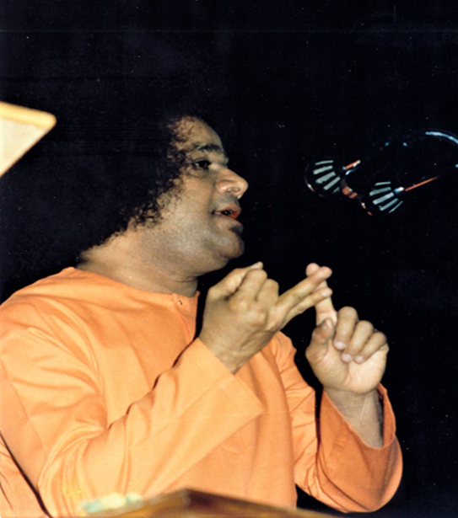
ಯೇಸುಕ್ರಿಸ್ತನ ಜನನ
“ಜೀಸಸ್ ಜನಿಸಿದಾಗ, ಮೂರು ರಾಜರು ಅವನ ಜನ್ಮಸ್ಥಳಕ್ಕೆ ಬಂದರು. ಈ ಮೂವರು ನವಜಾತ ಶಿಶುವಿನ ಬಗ್ಗೆ ಮೂರು ವಿಭಿನ್ನ ದೃಷ್ಟಿಕೋನಗಳನ್ನು ವ್ಯಕ್ತಪಡಿಸಿದ್ದಾರೆ. ಅವರಲ್ಲಿ ಒಬ್ಬರು, ಶಿಶುವನ್ನು ನೋಡುತ್ತಾ ಹೇಳಿದರು: "ಈ ಮಗು ದೇವರನ್ನು ಪ್ರೀತಿಸುವವನಂತೆ ಕಾಣುತ್ತದೆ." ಎರಡನೆಯ ರಾಜನು ಹೇಳಿದನು: "ದೇವರು ಈ ಮಗುವನ್ನು ಪ್ರೀತಿಸುತ್ತಾನೆ." ಮೂರನೆಯ ರಾಜನು ಘೋಷಿಸಿದನು: "ಖಂಡಿತವಾಗಿ, ಈ ಮಗುವೇ ದೇವರು." ಮೊದಲನೆಯವನು ಮಗುವನ್ನು ಭೌತಿಕ ದೃಷ್ಟಿಕೋನದಿಂದ ನೋಡಿದನು. ಎರಡನೆಯವನು ಮಗುವನ್ನು ಮಾನಸಿಕ ದೃಷ್ಟಿಕೋನದಿಂದ ನೋಡಿದನು. ಮೂರನೆಯದು ಆತ್ಮದ ದೃಷ್ಟಿಯಿಂದ ನೋಡಿದನು. ಮೂರು ಘೋಷಣೆಗಳು ಮಾನವನಿಂದ ದೈವಿಕ ಮಟ್ಟಕ್ಕೆ ಹೇಗೆ ಪ್ರಗತಿ ಸಾಧಿಸಬಹುದು ಎಂಬುದನ್ನು ಸೂಚಿಸುತ್ತವೆ”
- 25 ಡಿಸೆಂಬರ್ 1992

Slide 6
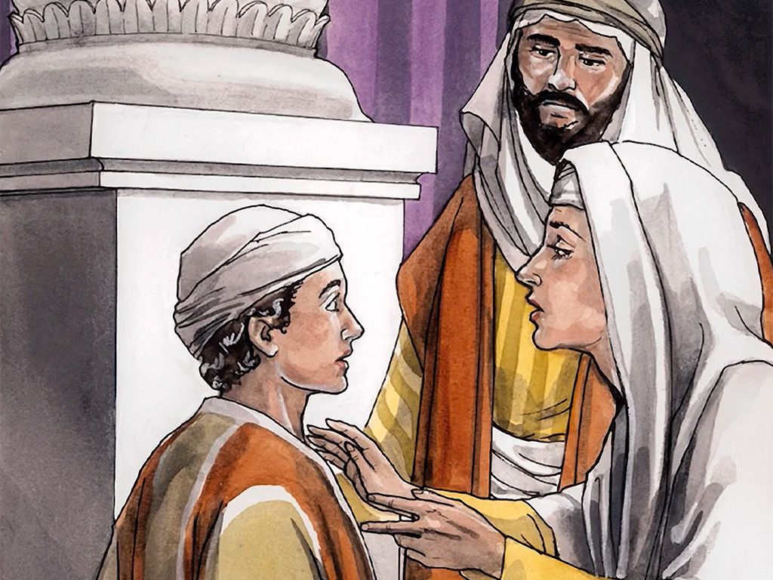
ಯೇಸು ಕಳೆದುಹೋದನು ಮತ್ತು ಮರುಕಳಿಸಿದನು
“ಜೀಸಸ್ ಚಿಕ್ಕ ಹುಡುಗನಾಗಿದ್ದಾಗ, ಅವರ ಪೋಷಕರು ಜಾತ್ರೆಯಲ್ಲಿ ಪಾಲ್ಗೊಳ್ಳಲು ಜೆರುಸಲೆಮ್ಗೆ ಕರೆದೊಯ್ದರು. ಸ್ವಲ್ಪ ಸಮಯದ ನಂತರ, ತಾಯಿ ಮೇರಿ, ತನ್ನ ಮಗ ಯೇಸುವನ್ನು ತನ್ನ ಪಕ್ಕದಲ್ಲಿ ಕಾಣಲಿಲ್ಲ, ಅವನು ಗುಂಪಿನಲ್ಲಿ ತನ್ನ ದಾರಿಯನ್ನು ಕಳೆದುಕೊಂಡಿದ್ದಾನೆ ಎಂದು ನಂಬಿ ಉದ್ರಿಕ್ತನಾಗಿ ಅವನನ್ನು ಹುಡುಕಿದಳು. ಅಂತಿಮವಾಗಿ, ಅವರು ದೇವಾಲಯದಲ್ಲಿ ಪಾದ್ರಿಯ ಧರ್ಮೋಪದೇಶವನ್ನು ಶ್ರದ್ಧೆಯಿಂದ ಆಲಿಸುತ್ತಿರುವುದನ್ನು ಅವಳು ಕಂಡುಕೊಂಡಳು. ಆ ದೃಶ್ಯವು ಯೇಸುವಿನ ಜನನದ ಸಮಯದಲ್ಲಿ ಆತನನ್ನು ಭೇಟಿ ಮಾಡಿದ ಅರೇಬಿಯನ್ ರಾಜರಲ್ಲಿ ಒಬ್ಬನ ಪ್ರವಾದಿಯ ಮಾತುಗಳನ್ನು ನೆನಪಿಸಿತು, ಅವನು ದೇವರನ್ನು ಪ್ರೀತಿಸುತ್ತಾನೆ ಎಂದು. ಮಗನನ್ನು ತಬ್ಬಿ ಆನಂದದಿಂದ ಕಣ್ಣೀರು ಸುರಿಸಿದಳು. ಯೇಸು, “ತಾಯಿಯೇ, ನೀನು ನನ್ನನ್ನು ದೇವರ ಸಾಮೀಪ್ಯದಲ್ಲಿ ಕಾಣಬಹುದು, ಆದರೆ ನೀನು ನನ್ನನ್ನು ಬೇರೆಡೆ ಹುಡುಕುತ್ತಿದ್ದೀಯ. ನಾನು ದೈವಿಕ ಸಾಮೀಪ್ಯವನ್ನು ನನ್ನ ದೊಡ್ಡ ಸಂಪತ್ತು ಎಂದು ಪರಿಗಣಿಸುತ್ತೇನೆ.”
- 25ನೇ ಡಿಸೆಂಬರ್ 1998

Slide 7
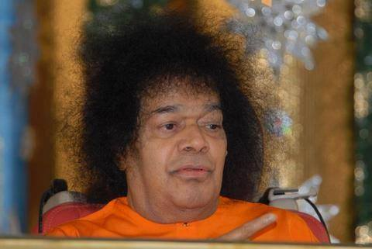
ಆಳವಾದ ಸಂದೇಶ
“ಆದರೆ ಇದರಲ್ಲಿ ಆಳವಾದ ಸಂದೇಶವಿದೆ. ದೇವರು ಸರ್ವವ್ಯಾಪಿ ಎಂಬ ಅರಿವಿಲ್ಲದೆ ಮಾನವನು ದೇವರ ಹುಡುಕಾಟದಲ್ಲಿದ್ದಾನೆ. ಅವನನ್ನು ಪ್ರೇಮದ ಸಾಕಾರ ಮತ್ತು ಪ್ರೇಮದ ಮೂಲಕ ಮಾತ್ರ ಪಡೆಯಬಹುದು. ನೀವು ದೇವರೊಂದಿಗೆ, ದೇವರಿಗಾಗಿ, ದೇವರಿಂದ ಎಂದು ನೀವು ಅರಿತುಕೊಂಡಾಗ, ನೀವು ಎಲ್ಲೆಡೆ ದೇವರನ್ನು ಕಾಣುತ್ತೀರಿ. ದೇವರು ನಿಮ್ಮಲ್ಲಿದ್ದಾನೆ, ನಿಮ್ಮೊಂದಿಗೆ, ನಿಮ್ಮ ಮೇಲೆ, ನಿಮ್ಮ ಕೆಳಗೆ ಮತ್ತು ನಿಮ್ಮ ಸುತ್ತಲೂ ಇದ್ದಾನೆ ಎಂಬ ಭಾವನೆಯನ್ನು ಬಲಪಡಿಸಿ.”
- 25ನೇ ಡಿಸೆಂಬರ್ 1998

Slide 8
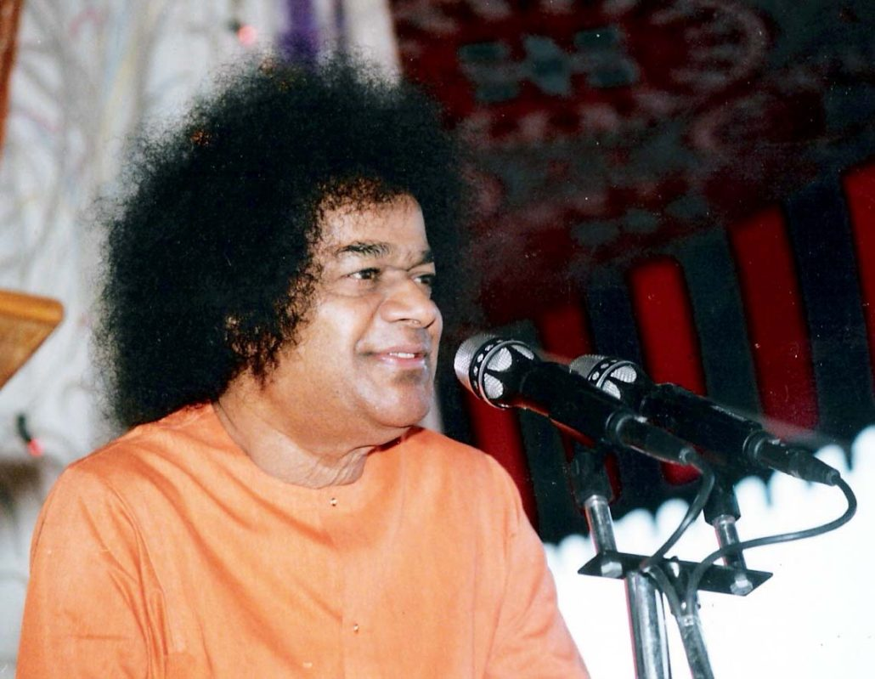
ಯೇಸುವಿನ ಬೋಧನೆಗಳು
“ಮಾನವಕುಲದ ಒಳಿತಿಗಾಗಿ ಆಧ್ಯಾತ್ಮಿಕ ಪ್ರಗತಿಯಲ್ಲಿ ಯೇಸು ಸರಳವಾದ ಪ್ರಾಯೋಗಿಕ ಪಾಠಗಳನ್ನು ಕಲಿಸಿದನು; ಅವನ ಬೋಧನೆಗಳ ಸಿಂಧುತ್ವದಲ್ಲಿ ನಂಬಿಕೆಯನ್ನು ಹುಟ್ಟುಹಾಕಲು ಅವನು ದೈವಿಕ ಶಕ್ತಿಯನ್ನು ಪ್ರದರ್ಶಿಸಿದನು; ಅವನು ಆನಂದದ ಮಧುರವಾದ ಮಕರಂದವನ್ನು ಪುರುಷರಿಗೆ ನೀಡಬಹುದಾದ ಮಾರ್ಗವನ್ನು ಗುರುತಿಸಿದನು. ದಾನ, ಸಹಾನುಭೂತಿ, ಸಹನೆ, ಪ್ರೀತಿ ಮತ್ತು ನಂಬಿಕೆಯ ಸದ್ಗುಣಗಳನ್ನು ಬೆಳೆಸಲು ಅವನು ನಿಯಮಗಳನ್ನು ಮತ್ತು ಉದಾಹರಣೆಯ ಮೂಲಕ ಜನರನ್ನು ಉತ್ತೇಜಿಸಿದನು. ಇವುಗಳು ಪ್ರತ್ಯೇಕವಾದ ಮತ್ತು ವಿಶಿಷ್ಟವಾದ ಗುಣಗಳಲ್ಲ, ಅವು ಮಾನವನಲ್ಲಿರುವ ದೈವಿಕತೆಯ ಹಲವು ಅಂಶಗಳಾಗಿವೆ, ಅದನ್ನು ಮಾನವನು ಗುರುತಿಸಬೇಕು ಮತ್ತು ಅಭಿವೃದ್ಧಿಪಡಿಸಬೇಕು.”
- 24 ಡಿಸೆಂಬರ್ 1972

Slide 9
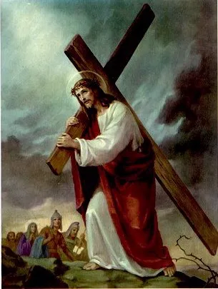
ಯೇಸುವಿನ ತ್ಯಾಗ
“ಯೇಸು ಸ್ವತಂತ್ರವಾಗಿದ್ದಾಗ, ತನ್ನ ಸ್ವಂತ ಇಚ್ಛೆಯಿಂದ ಮಾಡಿದ ತ್ಯಾಗಕ್ಕೆ ಗಮನ ಕೊಡೋಣ.
ಅವರು ತಮ್ಮ ಸಂತೋಷ, ಸಮೃದ್ಧಿ, ಸೌಕರ್ಯ, ಸುರಕ್ಷತೆ ಮತ್ತು ಸ್ಥಾನವನ್ನು ತ್ಯಾಗ ಮಾಡಿದನು; ಅವನು ಶಕ್ತಿಶಾಲಿಗಳ ಹಗೆತನವನ್ನು ಎದುರಿಸಿದನು. ಅವನು ಮಣಿಯಲು ಅಥವಾ ರಾಜಿ ಮಾಡಲು ನಿರಾಕರಿಸಿದನು. ಅವನು ತೊಡೆದುಹಾಕಲು ಕಠಿಣವಾದ 'ಅಹಂ'ವನ್ನು ತ್ಯಜಿಸಿದನು. ಇವುಗಳಿಗಾಗಿ ಅವನನ್ನು ಗೌರವಿಸಿ. ದೇಹವು ಮಾನವನನ್ನು ಹಿಂಸಿಸುವಂತಹ ಆಸೆಗಳನ್ನು ಅವನು ಮನಃಪೂರ್ವಕವಾಗಿ ತ್ಯಾಗ ಮಾಡಿದನು; ಈ ತ್ಯಾಗವು ದೇಹವನ್ನು ಬಲವಂತವಾಗಿ ತ್ಯಾಗ ಮಾಡುವುದಕ್ಕಿಂತ ದೊಡ್ಡದಾಗಿದೆ. ಅವನ ಜನ್ಮದಿನದ ಆಚರಣೆಯನ್ನು ನೀವು ಕನಿಷ್ಟ ಒಂದು ಅಥವಾ ಎರಡು ಆಸೆಗಳನ್ನು ತ್ಯಾಗ ಮಾಡುವುದರ ಮೂಲಕ ಗುರುತಿಸಬೇಕು ಮತ್ತು ಕನಿಷ್ಠ ಪಕ್ಷ ಅಹಂಕಾರದ ಹೆಚ್ಚು ಹಾನಿಕಾರಕ ಪ್ರಚೋದನೆಗಳನ್ನು ಜಯಿಸಬೇಕು.”
- 24 ಡಿಸೆಂಬರ್ 1972

Slide 10
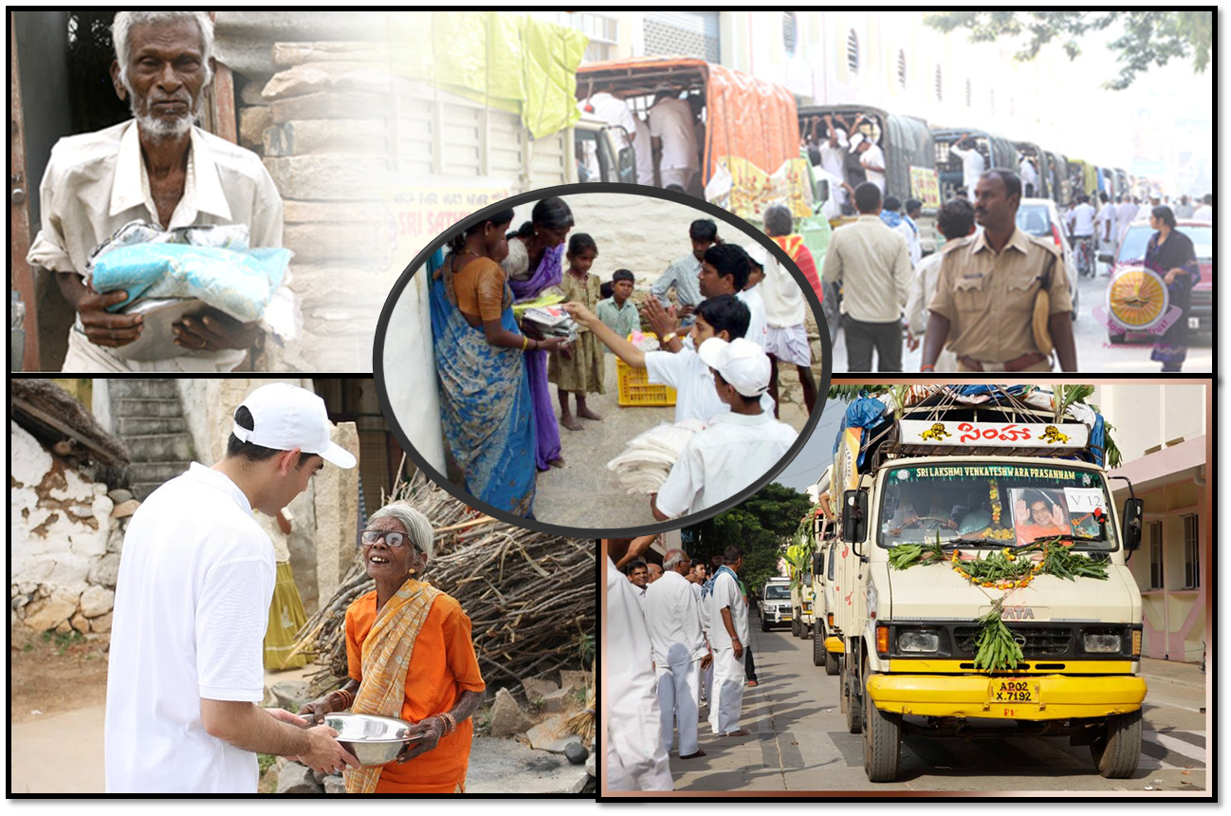
ಕ್ರಿಸ್ಮಸ್ ಅನ್ನು ಹೇಗೆ ಆಚರಿಸುವುದು
“ಈ ಕ್ರಿಸ್‌ಮಸ್‌ನಲ್ಲಿ, ನಾವು ಕ್ರಿಸ್ತನ ಜನ್ಮವನ್ನು ಆಚರಿಸುವಾಗ, ದುರ್ಬಲರು, ಅಸಹಾಯಕರು, ಸಂಕಷ್ಟದಲ್ಲಿರುವವರು, ನಿರಾಶ್ರಿತರಿಗೆ ಪ್ರೀತಿಯ ಸೇವೆಯ ಜೀವನವನ್ನು ನಡೆಸಲು ನಾವು ಸಂಕಲ್ಪ ಮಾಡಬೇಕು. ಸಹನೆ, ದಾನ ಮತ್ತು ಉದಾತ್ತತೆಯನ್ನು ಬೆಳೆಸಿಕೊಳ್ಳಿ. ಅವನು ಹಾಕಿಕೊಟ್ಟ ಆದರ್ಶಗಳನ್ನು ಆತ್ಮೀಯವಾಗಿ ಹಿಡಿದುಕೊಳ್ಳಿ ಮತ್ತು ನಿಮ್ಮ ದೈನಂದಿನ ಜೀವನದಲ್ಲಿ ಅವುಗಳನ್ನು ಅಭ್ಯಾಸ ಮಾಡಿ”
- 24 ಡಿಸೆಂಬರ್ 1972

Slide 11
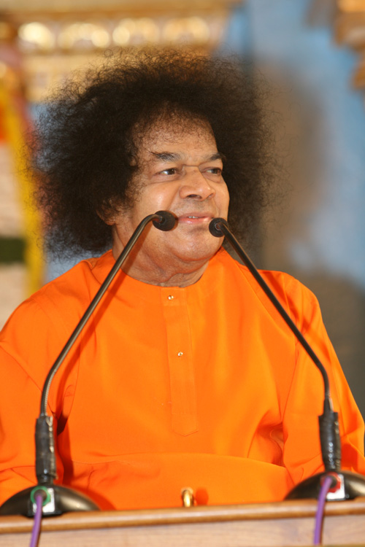
ಯೇಸುವಿನ ಗುರಿಯ ಪ್ರಾರಂಭ
“ಯೇಸು ಮೂವತ್ತು ವರ್ಷವನ್ನು ತಲುಪುವವರೆಗೆ ನಜರೇತಿನಲ್ಲಿ ಬೆಳೆದನು. ಜೋಸೆಫ್ ಅವರ ಮರಣದ ನಂತರ, ಯೇಸು ತನ್ನ ದೈವಿಕ ಕಾರ್ಯಾಚರಣೆಯನ್ನು ಕೈಗೊಳ್ಳಲು ತನ್ನ ತಾಯಿಯ ಅನುಮತಿಯನ್ನು ಕೋರಿದನು. ಅವನು ಜಾನ್, ಬ್ಯಾಪ್ಟಿಸ್ಟ್ನಿಂದ ದೀಕ್ಷಾಸ್ನಾನ ಪಡೆದರು ಮತ್ತು ಕಾಡಿನಲ್ಲಿ ನಲವತ್ತು ದಿನ ತಪಸ್ಸು ಮಾಡಿದನು. ತಪಸ್ಸಿನ ಸಮಯದಲ್ಲಿ, ಅವನು ಮೂರು ವಿಷಯಗಳಿಗಾಗಿ ದೇವರನ್ನು ಪ್ರಾರ್ಥಿಸಿದನು: ಒಂದು - ಅವನು ಎಲ್ಲರನ್ನು ಸಮಾನವಾಗಿ ಪ್ರೀತಿಸುವ ಗುಣವನ್ನು ಹೊಂದಬೇಕು; ಎರಡು - ಅವನು ಯಾರಿಗಾದರೂ ಒಳಗಾಗಬಹುದಾದ ಯಾವುದೇ ಅವಮಾನ ಅಥವಾ ಕಿರುಕುಳವನ್ನು ತಾಳ್ಮೆಯಿಂದ ಅನುಭವಿಸುವ ಶಕ್ತಿ ಮತ್ತು ಸಹನೆಯನ್ನು ಹೊಂದಿರಬೇಕು; ಮೂರು - ಅವನು ತನ್ನ ದೇವರು ನೀಡಿದ ದೇಹವನ್ನು ಸಂಪೂರ್ಣವಾಗಿ ದೇವರ ಸೇವೆಯಲ್ಲಿ ಬಳಸಲು ಸಕ್ರಿಯಗೊಳಿಸಬೇಕು.”
- 25 ಡಿಸೆಂಬರ್ 1988

Slide 12
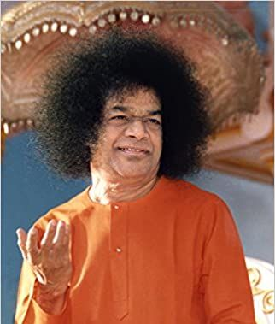
ಯೇಸುವಿನ ಮೊದಲ ಶಿಷ್ಯರು
“ನಲವತ್ತು ದಿನಗಳ ನಂತರ ಯೇಸು ತನ್ನ ಪ್ರಾರ್ಥನೆಗಳನ್ನು ನೀಡಲಾಯಿತು ಎಂಬ ನಂಬಿಕೆಯೊಂದಿಗೆ ತನ್ನ ತಪಸ್ಸಿನಿಂದ ಹೊರಬಂದನು. ಯೇಸು ಗಲಿಲಾಯದಲ್ಲಿ ಮೀನುಗಾರರನ್ನು ಭೇಟಿಯಾದನು, ಅವರು ಅವನ ಮೊದಲ ಶಿಷ್ಯರಾದರು. ಅವರು ಭೂಮಿಯ ಮೇಲೆ ಪ್ರೇಮದ ಆಳ್ವಿಕೆಯನ್ನು ಸ್ಥಾಪಿಸಲು ಬಂದಿದ್ದಾರೆ ಮತ್ತು ಅವರ ಕಾರ್ಯಾಚರಣೆಯಲ್ಲಿ ಅವರ ಸಹಾಯಕರು ಎಂದು ಅವನು ಹೇಳಿದನು. ಅವನು ಮಾನವ ಜನ್ಮದ ಅಮೂಲ್ಯತೆಯ ಬಗ್ಗೆ ಅವರೊಂದಿಗೆ ಮಾತನಾಡಿದನು ಮತ್ತು ತಮ್ಮೊಳಗೆ ದೇವರ ರಾಜ್ಯವನ್ನು ಹುಡುಕುವಂತೆ ಒತ್ತಾಯಿಸಿದನು.”
- 25 ಡಿಸೆಂಬರ್ 1988

Slide 13
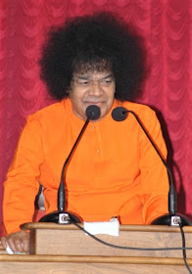
ಯೇಸುವಿನ ಸಂದೇಶ
“ದೇಹವು ಅಂತರ್ಗತವಾಗಿರುವ ಆತ್ಮವನ್ನು ಗುರುತಿಸಲು ಬಳಸಬೇಕು ಮತ್ತು ತನ್ನನ್ನು ರಕ್ಷಿಸಿಕೊಳ್ಳಲು ಅಲ್ಲ ಎಂದು ಕ್ರಿಸ್ತನು ಕಲಿಸಿದನು. ದೇಹವನ್ನು ಪ್ರೀತಿಸುವುದು ಮತ್ತು ಆತ್ಮವನ್ನು ನಿರ್ಲಕ್ಷಿಸುವುದು ಅಜ್ಞಾನದ ಲಕ್ಷಣವಾಗಿದೆ. ಮರಳಿನ ರಾಶಿಯಲ್ಲಿ ಪುಟ್ಟ ಸಕ್ಕರೆಯ ಹರಳು ಬೆರೆತರೆ, ಅತಿ ಬುದ್ಧಿವಂತನಿಗೂ ಮರಳಿನಿಂದ ಸಕ್ಕರೆಯನ್ನು ಬೇರ್ಪಡಿಸಿ ಅದನ್ನು ಹಿಂಪಡೆಯಲು ಸಾಧ್ಯವಾಗುವುದಿಲ್ಲ. ಆದರೆ ಯಾವುದೇ ಅಸಾಧಾರಣ ಬುದ್ಧಿವಂತಿಕೆ ಇಲ್ಲದೆ, ಒಂದು ಇರುವೆ ಮರಳಿನ ರಾಶಿಯಲ್ಲಿರುವ ಸಕ್ಕರೆಯ ಕಣಕ್ಕೆ ದಾರಿ ಮಾಡಿಕೊಡಲು ಮತ್ತು ಅದರ ಮಾಧುರ್ಯವನ್ನು ಸವಿಯಲು ಸಾಧ್ಯವಾಗುತ್ತದೆ. ಇರುವೆ ಸಕ್ಕರೆಯ ಮಾಧುರ್ಯವನ್ನು ಅರಿತಿದೆ ಮತ್ತು ಮರಳಿನ ರಾಶಿಯಲ್ಲೂ ಸಕ್ಕರೆಯನ್ನು ಪಡೆಯಲು ಸಾಧ್ಯವಾಗುತ್ತದೆ. ಅಂತೆಯೇ, ಮಾನವನು ಶಾಶ್ವತ ಮತ್ತು ಕ್ಷಣಿಕ ನಡುವೆ ವ್ಯತ್ಯಾಸವನ್ನು ಕಂಡುಕೊಳ್ಳಲು ಪ್ರಯತ್ನಿಸಬೇಕು ಮತ್ತು ಶಾಶ್ವತವಾದುದನ್ನು ಅರಿತುಕೊಳ್ಳಬೇಕು.”
- 25 ಡಿಸೆಂಬರ್ 1988

Slide 14
ಸಾಯಿ ಮತ್ತು ಯೇಸುವಿನ ಸಂದೇಶ
“ಕ್ರಿಸ್ಮಸ್ ಆಚರಣೆಯು ಕೆಲವು ಕ್ಯಾರೋಲ್ಗಳು, ಹಾಡುಗಳು ಮತ್ತು ಕೃತಕ ಮರಗಳು ಮತ್ತು ಸಾಂಟಾ ಕ್ಲಾಸ್ಗಳೊಂದಿಗೆ ಮುಕ್ತಾಯಗೊಳ್ಳಬಾರದು. ಯೇಸು ನಮಗೆ ಕಲಿಸಿದ ಕೆಲವು ಪಾಠಗಳನ್ನು ಅಭ್ಯಾಸ ಮಾಡುವ ಸಂಕಲ್ಪದಲ್ಲಿ ಅದನ್ನು ನೆನೆಯಬೇಕು. ಮೊದಲ ಅಗತ್ಯವೆಂದರೆ ದೇವರಲ್ಲಿ ಮತ್ತು ನಮ್ಮದೇ ಆದ ದೈವಿಕ ಸ್ವಭಾವದಲ್ಲಿ ನಂಬಿಕೆ. ಎಲ್ಲಿ ನಂಬಿಕೆ ಇದೆಯೋ ಅಲ್ಲಿ ಪ್ರೇಮವಿರುತ್ತದೆ. ಎಲ್ಲಿ ಪ್ರೇಮವಿದೆಯೋ ಅಲ್ಲಿ ಶಾಂತಿ ಇರುತ್ತದೆ. ಎಲ್ಲಿ ಶಾಂತಿ ಇರುತ್ತದೆಯೋ ಅಲ್ಲಿ ಸತ್ಯವಿದೆ. ಎಲ್ಲಿ ಸತ್ಯವಿದೆಯೋ ಅಲ್ಲಿ ಆನಂದವಿದೆ. ಎಲ್ಲಿ ಆನಂದವಿದೆಯೋ ಅಲ್ಲಿ ಭಗವಂತ ಇದ್ದಾನೆ. ಆನಂದಕ್ಕಾಗಿ ಹಂಬಲಿಸುವುದು ನಮ್ಮ ಪವಿತ್ರ ಸ್ವಭಾವದ ಅತ್ಯುತ್ತಮ ಪುರಾವೆಯಾಗಿದೆ. ಮಾನವನೇ ಆನಂದ; ಅವನು ಆನಂದವನ್ನು ಹುಡುಕುತ್ತಾನೆ; ಅವನಿಗೆ ಆನಂದವೇ ಆಶೀರ್ವಾದ. ದೇವರು ಆನಂದವಾಗಿರುವುದರಿಂದ, ಸಂತೋಷವು ದೇವರೊಂದಿಗೆ ಐಕ್ಯವಾಗಿದೆ. ಆ ಸಂತೋಷವನ್ನು ಬೇರೆ ಯಾವುದೂ ನೀಡುವುದಿಲ್ಲ. ಏನು ಸಂಭವಿಸಿದರೂ, ಸಂಭವಿಸದಿದ್ದರೂ ಪರಿಣಾಮ ಬೀರುವುದಿಲ್ಲ”
- 25 ಡಿಸೆಂಬರ್, 1982

Slide 15
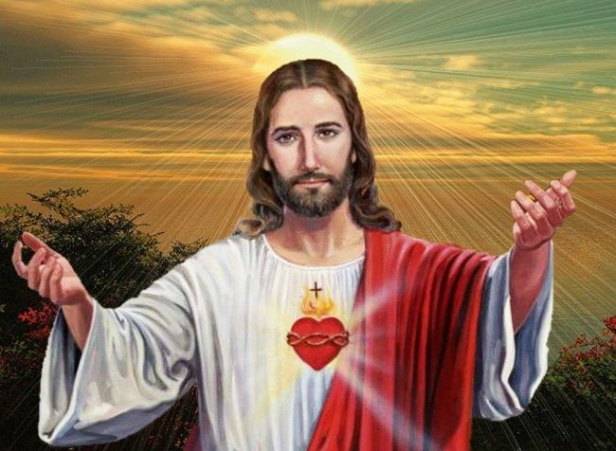
ಸಾಯಿ ಮತ್ತು ಯೇಸುವಿನ ಸಂದೇಶ
“ಯೇಸುವಿನ ಹೃದಯವು ಶುದ್ಧ ಮತ್ತು ಶಾಂತವಾಗಿತ್ತು. ಆದ್ದರಿಂದ, ಇದನ್ನು ಪವಿತ್ರವೆಂದು ಗೌರವಿಸಲಾಗುತ್ತದೆ. ನಾವು ನಮ್ಮ ಹೃದಯಗಳನ್ನು ಪವಿತ್ರಗೊಳಿಸಬೇಕು ಆದ್ದರಿಂದ ನಾವು ಯೇಸುವಿನಲ್ಲಿ ವಿಲೀನಗೊಳ್ಳುತ್ತೇವೆ ಅಥವಾ ಜೀಸಸ್ ನಮ್ಮಲ್ಲಿ ವಿಲೀನಗೊಳ್ಳುತ್ತಾನೆ. ನಾವು ವಿಲೀನಗೊಂಡಾಗ, ಅದನ್ನು ಭಕ್ತಿ ಎಂದು ಕರೆಯಲಾಗುತ್ತದೆ; ನಮ್ಮಲ್ಲಿ ಯೇಸುವನ್ನು ಜಾಗೃತಗೊಳಿಸುವುದು ಜ್ಞಾನದ ಮಾರ್ಗವಾಗಿದೆ. ಯೇಸು ದೇವರ ಸಂದೇಶವಾಹಕನಾಗಿದ್ದನು; ಆದರೆ ಇದನ್ನೂ ಗಮನಿಸಿ - ನೀವೆಲ್ಲರೂ ದೇವರ ಸಂದೇಶವಾಹಕರು. ಯೇಸು ದೇವರ ಒಬ್ಬನೇ ಮಗನಲ್ಲ; ನೀವೆಲ್ಲರೂ ಅವನ ಮಕ್ಕಳು. ಜೀಸಸ್ ಮತ್ತು ಅವರ ತಂದೆ ಪ್ರತ್ಯೇಕವಾಗಿಲ್ಲ, ಅವರು ಒಂದೇ. ನೀವು ಮತ್ತು ದೇವರು ಕೂಡ ಒಬ್ಬರೇ ಮತ್ತು ನೀವು ಅದನ್ನು ಅರಿತುಕೊಳ್ಳಬಹುದು.”
- 25 ಡಿಸೆಂಬರ್, 1982

Slide 16
ಎಲ್ಲರಿಗೂ ಕ್ರಿಸ್ಮಸ್
“ಇಂದು ಕ್ರಿಸ್ಮಸ್ ಅನ್ನು ಮುಖ್ಯವಾಗಿ ಕ್ರೈಸ್ತರು ಆಚರಿಸುತ್ತಾರೆ, ಆದರೆ ಇದು ಕ್ರಿಶ್ಚಿಯನ್ನರಿಗೆ ಮಾತ್ರ ಎಂದು ತಪ್ಪಾಗಿ ಭಾವಿಸಬೇಡಿ. ಇದು ಇಡೀ ಮನುಕುಲದಿಂದ ಆಚರಿಸಬೇಕಾದ ಪವಿತ್ರ ಮತ್ತು ಸಂತೋಷದ ಸಂದರ್ಭವಾಗಿದೆ. ಧಾರ್ಮಿಕ ಮತ್ತು ತಾತ್ವಿಕ ಭಿನ್ನಾಭಿಪ್ರಾಯಗಳನ್ನು ತೊಡೆದುಹಾಕಿ ಮತ್ತು ನಿಮ್ಮ ಮತ (ಧರ್ಮ) ಮತ್ತು ಮತಿ (ಮನಸ್ಸು) ವನ್ನು ವಿಸ್ತರಿಸಿ. ದೇವರು ಒಬ್ಬನೇ, ಅವನು ನಿಮ್ಮ ಹೃದಯದ ನಿವಾಸಿ. ಈ ಸತ್ಯವನ್ನು ನೀವು ಅರಿತುಕೊಂಡರೆ, ಇಡೀ ಮಾನವಕುಲವು ಒಂದೇ ಜನಾಂಗವಾಗುತ್ತದೆ. ವಿಶ್ವದಲ್ಲಿ ಒಂದೇ ಧರ್ಮವಿದೆ ಅದುವೇ ದೈವಿಕ ಪ್ರೇಮ” .
- 25 ಡಿಸೆಂಬರ್, 1982

Slide 17
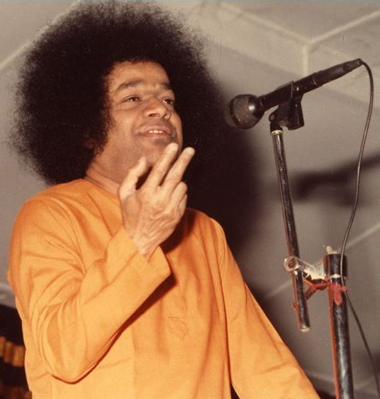
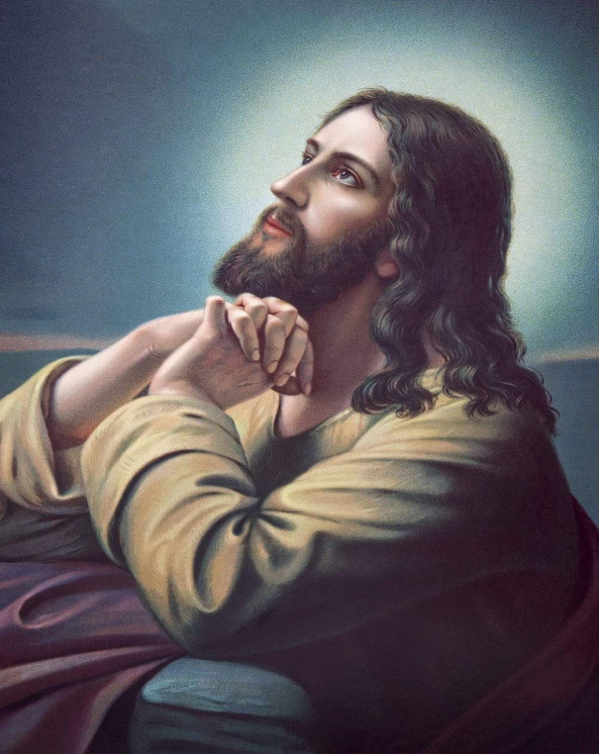
ಯೇಸುವಿನ ತ್ಯಾಗ
“ಜೀಸಸ್ ಅನೇಕ ಅದ್ಭುತ ಕಾರ್ಯಗಳನ್ನು ಮಾಡಿದನು, ಕಷ್ಟದಲ್ಲಿರುವ ಅನೇಕರ ನೋವುಗಳನ್ನು ನಿವಾರಿಸಿದನು, ಜನರಿಗೆ ಭವ್ಯವಾದ ಸತ್ಯಗಳನ್ನು ಬೋಧಿಸಿದನು ಮತ್ತು ಅಂತಿಮವಾಗಿ ತನ್ನ ಜೀವನವನ್ನು ತ್ಯಾಗ ಮಾಡಿದನು. ಅವನ ತ್ಯಾಗದ ನಂತರ ನೂರು ವರ್ಷಗಳ ಕಾಲ, ಕ್ರಿಸ್ತನ ಸಂದೇಶವು ಯಾವುದೇ ಪ್ರಭಾವವನ್ನು ಬೀರಲಿಲ್ಲ. ನಾಲ್ಕು ಶತಮಾನಗಳ ನಂತರ, ಕ್ರಿಶ್ಚಿಯನ್ ಧರ್ಮವನ್ನು ರೋಮನ್ ಚಕ್ರವರ್ತಿಗಳು ಸ್ವೀಕರಿಸಿದರು. ಹಲವು ಶತಮಾನಗಳ ನಂತರವೂ ಮಾನವೀಯತೆಯು ಮನುಷ್ಯನ ಅಂತರ್ಗತ ದೈವತ್ವವನ್ನು ಅರಿತುಕೊಂಡಿಲ್ಲ.”
- 25 ಡಿಸೆಂಬರ್ 1992

Slide 18
ಕ್ರಿಸ್ಮಸ್ ಮರ
“ಈ ದಿನ ಕ್ರಿಸ್‌ಮಸ್ ಮರವನ್ನು ಇಟ್ಟು ಪೂಜಿಸುವ ಪದ್ಧತಿ ಇದೆ. ಈ ಪದ್ಧತಿಯ ಮೂಲವನ್ನು ಜರ್ಮನಿಯಲ್ಲಿ ಗುರುತಿಸಬಹುದು. ಇಂಗ್ಲೆಂಡಿನ ಜೆನ್ಸನ್ ಎಂಬ ಬೋಧಕನು ಒಮ್ಮೆ ಜರ್ಮನಿಗೆ ಭೇಟಿ ನೀಡಿದ್ದನು. ಅವನು ತನ್ನ ಕಾರ್ಯಾಚರಣೆಯಲ್ಲಿ ಜರ್ಮನಿಗೆ ಪ್ರಯಾಣಿಸುತ್ತಿದ್ದಾಗ, ಓಕ್ ಮರದಲ್ಲಿ ವಾಸಿಸುತ್ತಿದ್ದ ದೇವರನ್ನು ಸಮಾಧಾನಪಡಿಸಲು ಕೆಲವು ಜರ್ಮನ್ನರು ಮಗುವಿನ ಜೀವನವನ್ನು ಬಲಿಯಾಗಿ ಅರ್ಪಿಸಲು ಪ್ರಯತ್ನಿಸುತ್ತಿರುವುದನ್ನು ಅವನು ಗಮನಿಸಿದನು. ಪೂಜಾರಿ ಆತಂಕಗೊಂಡು ಮುಗ್ಧ ಮಗುವನ್ನು ಮರಕ್ಕೆ ಏಕೆ ಬಲಿ ಕೊಡುತ್ತಿದ್ದೀರಿ ಎಂದು ಪ್ರಶ್ನಿಸಿದರು. ದೇವರು ಮರದಲ್ಲಿ ವಾಸಿಸುತ್ತಾನೆ ಎಂದು ಅವರು ಪ್ರತಿಪಾದಿಸುತ್ತಿದ್ದಂತೆ, ಅವನು ಕೊಡಲಿಯನ್ನು ತೆಗೆದುಕೊಂಡು ಮರವನ್ನು ಕತ್ತರಿಸಿದನು. ಅವನ ಆಶ್ಚರ್ಯಕ್ಕೆ, ಅವನು ತಲೆಯಿಂದ ಪಾದದವರೆಗೆ ವಿವರಿಸಲಾಗದ ಕಂಪನದಿಂದ ನಡುಗಿದನು. ಅವನು ಕಡಿದ ಮರದ ಎರಡು ಭಾಗಗಳ ನಡುವೆ ಮಗುವಿನ ರೂಪವನ್ನು ಅವನು ಗಮನಿಸಿದನು.
ದೇವರು ಮನುಷ್ಯರಲ್ಲಿ ಮಾತ್ರವಲ್ಲ, ಗಿಡ-ಮರಗಳಲ್ಲೂ ವಾಸಿಸುತ್ತಾನೆ ಎಂಬ ಸತ್ಯವನ್ನು ಈ ಘಟನೆ ಕಲಿಸುತ್ತದೆ. ಅಂದಿನಿಂದ ಇಂದಿನ ಕ್ರಿಸ್‌ಮಸ್ ದಿನದಂದು ಜನರು ಕ್ರಿಸ್‌ಮಸ್ ಮರವನ್ನು ಇಟ್ಟು ಪೂಜಿಸಲು ಪ್ರಾರಂಭಿಸಿದರು”
- 25 ಡಿಸೆಂಬರ್ 1992

Slide 19
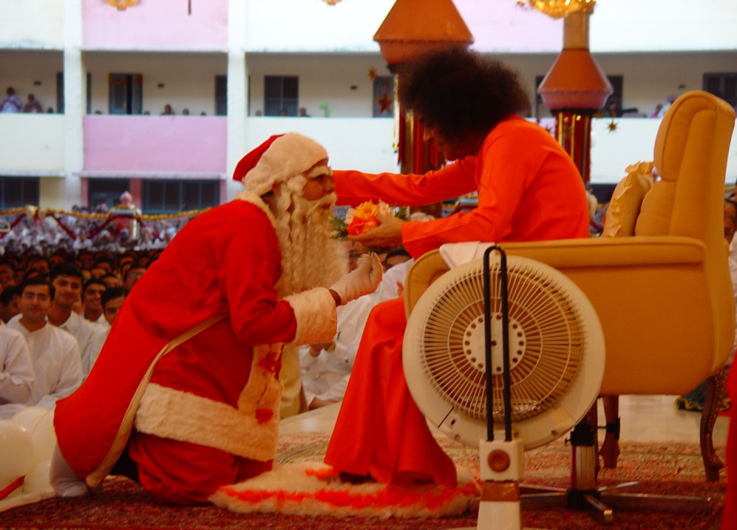
ಪ್ರಶಾಂತಿ ನಿಲಯದಲ್ಲಿ ಕ್ರಿಸ್ಮಸ್
“ಪ್ರಪಂಚದಾದ್ಯಂತ ಅಸಂಖ್ಯಾತ ಸ್ಥಳಗಳಲ್ಲಿ ಕ್ರಿಸ್ಮಸ್ ಆಚರಿಸಲಾಗುತ್ತದೆ. ಇಲ್ಲಿ ಪ್ರಶಾಂತಿ ನಿಲಯದಲ್ಲಿ ಆಚರಿಸುವ ರೀತಿಯಲ್ಲಿ ಜಗತ್ತಿನಲ್ಲಿ ಎಲ್ಲಿಯೂ ಮಾಡಿಲ್ಲ. ಬೇರೆಡೆ ಇರುವ ಜನರು ಕೆಲವು ಚರ್ಚ್ ಸೇವೆಗೆ ಹಾಜರಾಗಬಹುದು ಮತ್ತು ಕುಡಿತ ಮತ್ತು ಔತಣಗಳಿಂದ ಆನಂದಿಸಬಹುದು. ಆದರೆ, ಇಲ್ಲಿ ಪ್ರಪಂಚದ ಅನೇಕ ದೇಶಗಳ ಜನರು, ಅನೇಕ ಭಾಷೆಗಳನ್ನು ಮಾತನಾಡುತ್ತಾರೆ, ವಿವಿಧ ಧರ್ಮಗಳು ಮತ್ತು ಸಂಸ್ಕೃತಿಗಳನ್ನು ಅನುಸರಿಸುತ್ತಾರೆ, ಒಗ್ಗಟ್ಟಿನಿಂದ ಕೂಡಿ, ದೇವರ ನಾಮ ಮತ್ತು ಮಹಿಮೆಯನ್ನು ಹಾಡುವುದರೊಂದಿಗೆ ದಿನವನ್ನು ಪ್ರಾರಂಭಿಸುತ್ತಾರೆ, ಅವರ ಭೇದವನ್ನು ಲೆಕ್ಕಿಸದೆ, ಅವರ ಸಂದೇಶವನ್ನು ಹೊತ್ತುಕೊಂಡು ದಿನವನ್ನು ಕಳೆಯುತ್ತಾರೆ. ಸಾರ್ವತ್ರಿಕ ಪ್ರೇಮ. ಇದು ವೈವಿಧ್ಯತೆಯಲ್ಲಿ ಏಕತೆ ಮತ್ತು ಕ್ರಿಯೆಯಲ್ಲಿ ನಿಜವಾದ ಅದ್ವೈತ. ಪ್ರತಿ ನಿಮಿಷವೂ ನಾವು ಇದನ್ನು ಅನುಭವಿಸುತ್ತಿದ್ದೇವೆ”.
- 25 ಡಿಸೆಂಬರ್ 1992

Slide 20
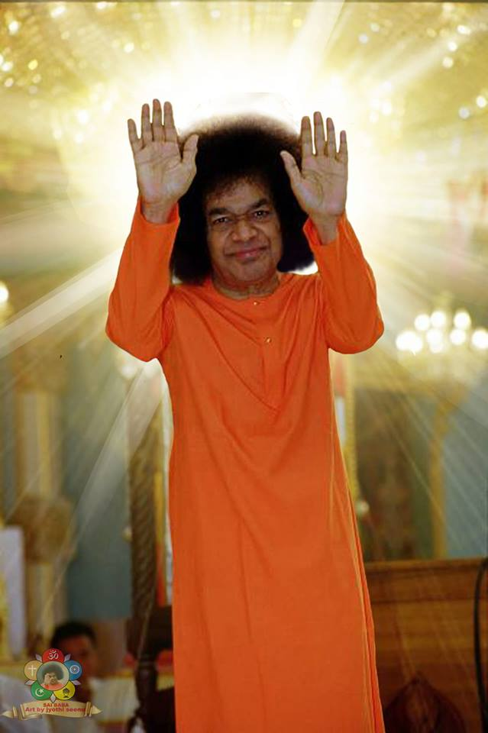
ಬಾಬಾ ಆಗಮನದ ಕ್ರಿಸ್ತನ ಘೋಷಣೆ
“ಜೀಸಸ್ ದೈವತ್ವದ ಸರ್ವೋಚ್ಚ ತತ್ವದಲ್ಲಿ ವಿಲೀನಗೊಂಡ ಕ್ಷಣದಲ್ಲಿ, ಅವನು ತಮ್ಮ ಅನುಯಾಯಿಗಳಿಗೆ ಕೆಲವು ಸುದ್ದಿಗಳನ್ನು ತಿಳಿಸಿದನು. ಕ್ರಿಸ್ತನ ಹೇಳಿಕೆಯು ಸರಳವಾಗಿದೆ:
"ನನ್ನನ್ನು ನಿಮ್ಮ ನಡುವೆ ಕಳುಹಿಸಿದವನು ಮತ್ತೆ ಬರುತ್ತಾನೆ!" ಮತ್ತು ಅವನು ಕುರಿಮರಿಯನ್ನು ತೋರಿಸಿದನು. ಕುರಿಮರಿ ಕೇವಲ ಒಂದು ಚಿಹ್ನೆ, ಸಂಕೇತವಾಗಿದೆ. ಇದು ಧ್ವನಿಯನ್ನು ಸೂಚಿಸುತ್ತದೆ - ಬಾ-ಬಾ; ಪ್ರಕಟಣೆಯು ಬಾಬಾರವರ ಆಗಮನವಾಗಿದೆ. "ಅವರ ಹೆಸರು ಸತ್ಯ ಆಗುತ್ತದೆ" ಎಂದು ಕ್ರಿಸ್ತನು ಘೋಷಿಸಿದನು. "ಅವನು ಕೆಂಪು, ರಕ್ತ ಕೆಂಪು ನಿಲುವಂಗಿಯನ್ನು ಧರಿಸುತ್ತಾನೆ. "ಅವನು ಗಿಡ್ಡ ರೂಪದವನಾಗಿರುತ್ತಾನೆ, ಕೂದಲಿನ ಕಿರೀಟವನ್ನು ಹೊಂದಿರುತ್ತಾನೆ. ಕುರಿಮರಿ ಪ್ರೇಮದ ಸಂಕೇತವಾಗಿದೆ." ಕ್ರಿಸ್ತನು ತಾನು ಮತ್ತೆ ಬರುತ್ತೇನೆ ಎಂದು ಘೋಷಿಸಲಿಲ್ಲ. ನನ್ನನ್ನು ಮಾಡಿದವನು ಮತ್ತೆ ಬರುತ್ತಾನೆ ಎಂದು ಹೇಳಿದನು. ಆ ಬಾ-ಬಾ ಈ ಬಾಬಾ ಮತ್ತು ಸಾಯಿ, ಗಿಡ್ಡ, ಗುಂಗುರು ಕೂದಲಿನ ಕಿರೀಟದ ಕೆಂಪು ವಸ್ತ್ರದ ಬಾಬಾ ಬಂದಿದ್ದಾರೆ. ಅವನು ಈ ರೂಪದಲ್ಲಿ ಮಾತ್ರವಲ್ಲ, ಹೃದಯದಲ್ಲಿ ನೆಲೆಸಿದವನಂತೆ ನಿಮ್ಮ ಪ್ರತಿಯೊಬ್ಬರಲ್ಲೂ ಇದ್ದಾನೆ.”
- 25 ಡಿಸೆಂಬರ್ 1972

Slide 21
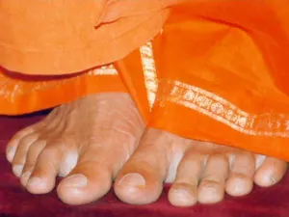
ಧನ್ಯವಾದಗಳು
ಜೈ ಸಾಯಿ ರಾಮ್

